Slide 2
Unified Modelling Language-UML Nedir?
Birleşik Modelleme Dili'nin kısaltması olan UML , sistem ve yazılım geliştiricilerine, yazılım sistemlerinin eserlerinin yanı sıra iş modellemesi ve tanımlamaları için sistem ve yazılım geliştiricilerine yardımcı olmak üzere geliştirilmiş entegre bir dizi diyagramdan oluşan standartlaştırılmış bir modelleme dilidir. diğer yazılım dışı sistemler. UML, büyük ve karmaşık sistemlerin modellenmesinde başarılı olduğu kanıtlanmış en iyi mühendislik uygulamalarının bir koleksiyonunu temsil eder. UML, nesne yönelimli yazılım geliştirmenin ve yazılım geliştirme sürecinin çok önemli bir parçasıdır. UML, yazılım projelerinin tasarımını ifade etmek için çoğunlukla grafiksel gösterimleri kullanır. UML'yi kullanmak proje ekiplerinin iletişim kurmasına, potansiyel tasarımları keşfetmesine ve yazılımın mimari tasarımını doğrulamasına yardımcı olur. Bu yazıda UML örnekleri ile birlikte UML nedir, UML'nin geçmişi ve her bir UML diyagramı türünün açıklaması hakkında ayrıntılı bilgiler verilecektir.

Slide 3
UML'nin Kökeni
UML'nin amacı, tüm nesne yönelimli yöntemler tarafından kullanılabilecek standart bir gösterim sağlamak ve öncül gösterimlerin en iyi öğelerini seçmek ve entegre etmektir. UML, çok çeşitli uygulamalar için tasarlanmıştır. Bu nedenle, çok çeşitli sistem ve faaliyetler (örn. Dağıtılmış sistemler, analiz, sistem tasarımı ve dağıtımı) için yapılar sağlar.

Slide 4
UML, OMT'nin birleşmesinden kaynaklanan bir gösterimdir.
Nesne Modelleme Tekniği OMT [ James Rumbaugh 1991] - analiz ve veri yoğun bilgi sistemleri için en iyisiydi.
Booch [ Grady Booch 1994] - tasarım ve uygulama için mükemmeldi. Grady Booch, Ada dili ile yoğun bir şekilde çalışmış ve dile yönelik Nesne Tabanlı tekniklerin geliştirilmesinde önemli bir oyuncu olmuştur. Booch yöntemi güçlü olmasına rağmen, gösterim daha az iyi karşılandı (birçok bulut şekli modellerine egemen oldu - çok düzenli değil)
OOSE (Nesneye Dayalı Yazılım Mühendisliği [ Ivar Jacobson 1992])) - Kullanım Durumları olarak bilinen bir modele sahiptir. Kullanım Durumları, tüm sistemin (OO'nun geleneksel olarak zayıf olduğu bir alan) davranışını anlamak için güçlü bir tekniktir.
1994 yılında, OMT'nin yaratıcısı Jim Rumbaugh, General Electric'ten ayrıldığında ve Rational Corp'ta Grady Booch'a katıldığında yazılım dünyasını sersemletti. Ortaklığın amacı, fikirlerini tek bir birleştirilmiş yöntemde (çalışma başlığı) yöntem gerçekten de "Birleştirilmiş Yöntem" idi).
1995 yılına gelindiğinde, OOSE'nin yaratıcısı Ivar Jacobson da Rational'e katılmıştı ve fikirleri (özellikle "Kullanım Vakaları" kavramı) artık Birleşik Birleştirilmiş Modelleme Dili olarak adlandırılan yeni Birleşik Yönteme beslendi. Rumbaugh, Booch ve Jacobson ekibi sevgiyle "Üç Amigos" olarak biliniyor
UML ayrıca diğer nesne yönelimli gösterimlerden de etkilenmiştir:
Mellor ve Shlaer [1998]
Coad ve Yourdon [1995]
Wirfs-Brock [1990]
Martin ve Odell [1992]

Slide 5
UML - Genel Bakış
UML teorisine bakmaya başlamadan önce, UML'nin bazı temel kavramlarını çok kısa bir şekilde ele alacağız.
UML hakkında ilk dikkat edilmesi gereken şey, alışacak çok farklı diyagramların (modellerin) olmasıdır. Bunun nedeni, bir sisteme birçok farklı açıdan bakmanın mümkün olmasıdır. Bir yazılım geliştirmede rol oynayan birçok paydaş olacaktır.
Örneğin: Analistler, tasarımcılar, kodlayıcılar, testerlar, QA, Müşteri, Teknik Yazarlar

Slide 6
Bu insanların hepsi sistemin farklı yönleriyle ilgileniyor ve her biri farklı bir ayrıntı düzeyine ihtiyaç duyuyor. Örneğin, bir kodlayıcının sistemin tasarımını anlaması ve tasarımı düşük seviyeli bir koda dönüştürebilmesi gerekir. Aksine, bir teknik yazar sistemin bir bütün olarak davranışıyla ilgilenir ve ürünün nasıl çalıştığını anlaması gerekir. UML, tüm paydaşların en az bir UML diyagramından yararlanabileceği kadar etkileyici bir dil sağlamaya çalışır.

Slide 7
Diagram Türleri
Diagramlar Structure ve Behaviour diagramları olmak üzere ikiye ayrılır.

Slide 8
Structure Diagram Türleri
Class Diagram
Component Diagram
Deployment Diagram
Object Diagram
Package Diagram
Composite Structure Diagram
Profile Diagram

Slide 9
Behaviour Diagram Türleri
Use Case Diagram
Activity Diagram
State Machine Diagram
Sequence Diagram
Communication Diagram
Interaction Overview Diagram
Timing Diagram

Slide 10
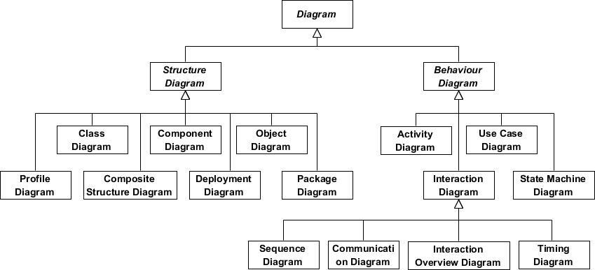

Slide 11
Class Diagram Nedir?
Sınıf diyagramı, neredeyse tüm nesne yönelimli yöntemlerle çalışan merkezi bir modelleme tekniğidir. Bu şema, sistemdeki nesne türlerini ve aralarında var olan çeşitli statik ilişkileri açıklar.<Önemli olan üç temel ilişki türü vardır:
İlişki - tür örnekleri arasındaki ilişkileri temsil eder (bir kişi bir şirket için çalışır, bir şirketin birkaç ofisi vardır.
Kalıtım -OO tasarımında kalıtım ile hemen bir ilişkisi vardır.
Toplama - Toplama, nesne yönelimli tasarımda bir nesne kompozisyonu biçimi.

Slide 12
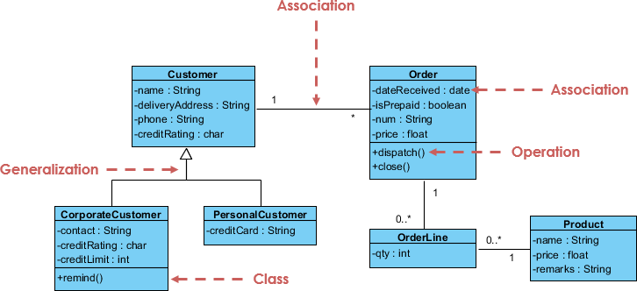

Slide 13
Component Diagram Nedir?
UML’de, bir bileşen diyagramı, bileşenlerin daha büyük bileşenler veya yazılım sistemleri oluşturmak için nasıl birbirine bağlandığını gösterir. Yazılım bileşenlerinin mimarilerini ve aralarındaki bağımlılıkları gösterir. Çalışma zamanı bileşenleri, çalıştırılabilir bileşenler de dahil olmak üzere bu yazılım bileşenleri kaynak kodu bileşenleri.

Slide 14
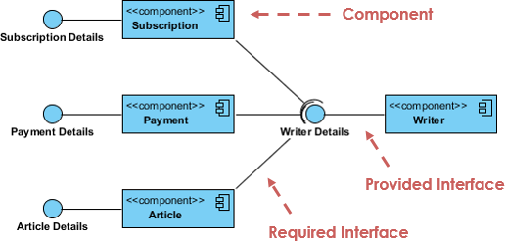

Slide 15
Deployment Diagram Nedir?
Dağıtım Şeması, Nesneye Dayalı bir yazılım sisteminin fiziksel yönünün modellenmesine yardımcı olur. Sistem mimarisini yazılım hedeflerinin dağıtım hedeflerine yerleştirilmesi (dağıtımı) olarak gösteren bir yapı diyagramıdır. Artefaktlar, fiziksel dünyada, bir geliştirme sürecinin sonucu olan somut unsurları temsil eder. Çalışma zamanı yapılandırmasını statik bir görünümde modeller ve bir uygulamadaki yapıların dağılımını görselleştirir. Çoğu durumda, donanım yapılandırmalarının, üzerinde yaşayan yazılım bileşenleriyle birlikte modellenmesini içerir.

Slide 16
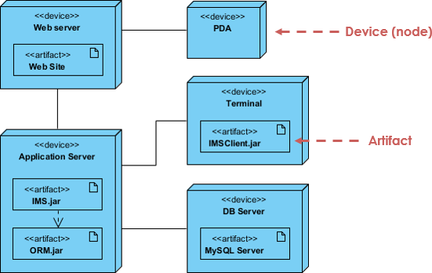

Slide 17
Object Diagram?
Nesne diyagramı, nesneler ve verilerin bir grafıdır. Statik nesne diyagramı, sınıf diyagramının bir örneğidir; zaman içinde bir sistemin ayrıntılı durumunun anlık görüntüsünü gösterir. Fark, bir sınıf diyagramının sınıflardan ve ilişkilerinden oluşan soyut bir modeli temsil etmesidir. Bununla birlikte, bir nesne diyagramı belirli bir anda doğada somut olan bir örneği temsil eder. Nesne diyagramlarının kullanımı, veri yapısı örneklerini göstermek için oldukça sınırlıdır.

Slide 18
Class Diagram vs Object Diagram
Bazı insanlar, UML Sınıf Diyagramı ile UML Nesne Diyagramı arasındaki farkı anlamakta zorlanabilir, çünkü ikisi de adlandırılmış "dikdörtgen bloklar" dan oluşur ve bu blockların içlerindeki özellikler olup ve aralarındada çeşitli bağlantılar vardır. Bazı insanlar aynı olduklarını bile düşünebilirler çünkü UML aracında hem Sınıf Diyagramı hem de Nesne Diyagramı için gösterimleri aynı diyagram düzenleyicisine yerleştirir - Sınıf Diyagramı.
Ama aslında, Sınıf Diyagramı ve Nesne Diyagramı bir kod tabanının iki farklı yönünü temsil eder. Bu makalede, size bu iki UML diyagramı, ne oldukları, farklılıkları neler ve her birinin ne zaman kullanılacağı hakkında bazı fikirler sunacağız.

Slide 19
Relationship between Class Diagram and Object Diagram
You create "classes" when you are programming. For example, in an online banking system you may create classes like 'User', 'Account', 'Transaction', etc. In a classroom management system you may create classes like 'Teacher', 'Student', 'Assignment', etc. In each class, there are attributes and operations that represent the characteristic and behavior of the class. Class Diagram is a UML diagram where you can visualize those classes, along with their attributes, operations and the inter-relationship.
UML Object Diagram shows how object instances in your system are interacting with each other at a particular state. It also represents the data values of those objects at that state. In other words, a UML Object Diagram can be seen as a representation of how classes (drawn in UML Class Diagram) are utilized at a particular state.
If you are not a fan of those definition stuff, take a look at the following UML diagram examples. I believe that you will understand their differences in seconds.

Slide 20

Class Diagram Example
The following Class Diagram example represents two classes - User and Attachment. A user can upload multiple attachment so the two classes are connected with an association, with 0..* as multiplicity on the Attachment side.

Slide 21
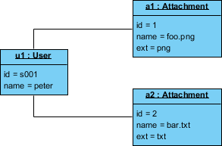
Object Diagram Example
The following Object Diagram example shows you how the object instances of User and Attachment class "look like" at the moment Peter (i.e. the user) is trying to upload two attachments. So there are two Instance Specification for the two attachment objects to be uploaded.

Slide 22
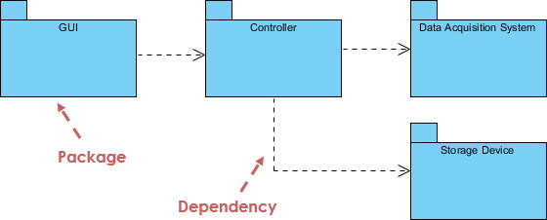
What is a Package Diagram?
Package diagram is UML structure diagram which shows packages and dependencies between the packages. Model diagrams allow to show different views of a system, for example, as multi-layered (aka multi-tiered) application - multi-layered application model.

Slide 23

What is a Package Diagram?
Package diagram is UML structure diagram which shows packages and dependencies between the packages. Model diagrams allow to show different views of a system, for example, as multi-layered (aka multi-tiered) application - multi-layered application model.

Slide 24
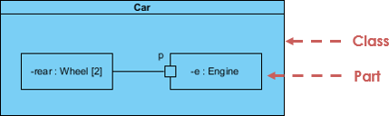
What is a Composite Structure Diagram?
Composite Structure Diagram is one of the new artifacts added to UML 2.0. A composite structure diagram is similar to a class diagram and is a kind of component diagram mainly used in modeling a system at micro point-of-view, but it depicts individual parts instead of whole classes. It is a type of static structure diagram that shows the internal structure of a class and the collaborations that this structure makes possible.
This diagram can include internal parts, ports through which the parts interact with each other or through which instances of the class interact with the parts and with the outside world, and connectors between parts or ports. A composite structure is a set of interconnected elements that collaborate at runtime to achieve some purpose. Each element has some defined role in the collaboration.

Slide 25
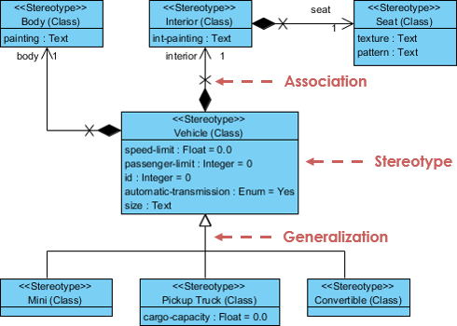
What is a Profile Diagram?
A profile diagram enables you to create domain and platform specific stereotypes and define the relationships between them. You can create stereotypes by drawing stereotype shapes and relate them with composition or generalization through the resource-centric interface. You can also define and visualize tagged values of stereotypes.
Stereotype is a profile class which defines how an existing metaclass may be extended as part of a profile. It enables the use of a platform or domain specific terminology or notation in place of, or in addition to, the ones used for the extended metaclass.
A stereotype cannot be used by itself, but must always be used with one of the metaclasses it extends. Stereotype cannot be extended by another stereotype.
A stereotype uses the same notation as a class, with the keyword «stereotype» shown before or above the name of the stereotype. Stereotype names should not clash with keyword names for the extended model element.

Slide 26
What is a Use Case Diagram?
A use-case model describes a system's functional requirements in terms of use cases. It is a model of the system's intended functionality (use cases) and its environment (actors). Use cases enable you to relate what you need from a system to how the system delivers on those needs.
Think of a use-case model as a menu, much like the menu you'd find in a restaurant. By looking at the menu, you know what's available to you, the individual dishes as well as their prices. You also know what kind of cuisine the restaurant serves: Italian, Mexican, Chinese, and so on. By looking at the menu, you get an overall impression of the dining experience that awaits you in that restaurant. The menu, in effect, "models" the restaurant's behavior.
Because it is a very powerful planning instrument, the use-case model is generally used in all phases of the development cycle by all team members.

Slide 27
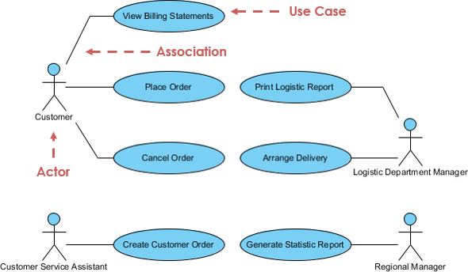

Slide 28
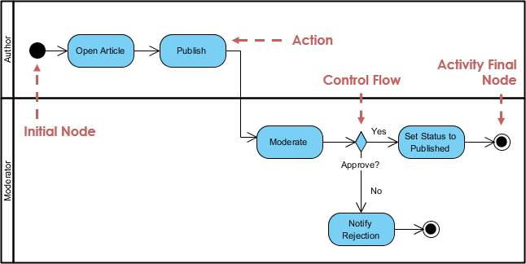
What is an Activity Diagram?
Activity diagrams are graphical representations of workflows of stepwise activities and actions with support for choice, iteration and concurrency. It describes the flow of control of the target system, such as the exploring complex business rules and operations, describing the use case also the business process. In the Unified Modeling Language, activity diagrams are intended to model both computational and organizational processes (i.e. workflows).

Slide 29
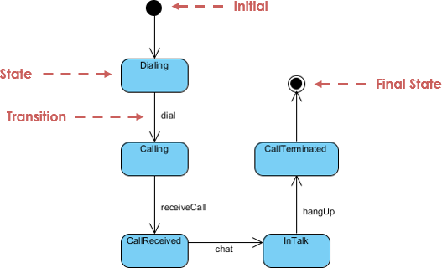
What is a State Machine Diagram?
A state diagram is a type of diagram used in UML to describe the behavior of systems which is based on the concept of state diagrams by David Harel. State diagrams depict the permitted states and transitions as well as the events that effect these transitions. It helps to visualize the entire lifecycle of objects and thus help to provide a better understanding of state-based systems.

Slide 30
What is a Sequence Diagram?
The Sequence Diagram models the collaboration of objects based on a time sequence. It shows how the objects interact with others in a particular scenario of a use case. With the advanced visual modeling capability, you can create complex sequence diagram in few clicks. Besides, some modeling tool such as Visual Paradigm can generate sequence diagram from the flow of events which you have defined in the use case description.

Slide 31
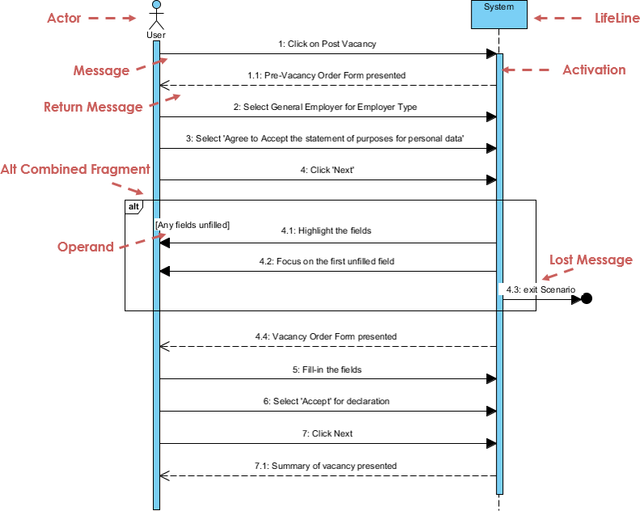

Slide 32
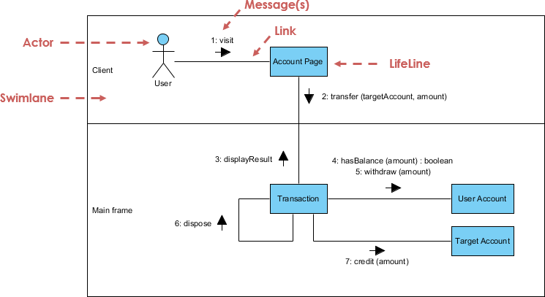
What is a Communication Diagram?
Similar to Sequence Diagram, the Communication Diagram is also used to model the dynamic behavior of the use case. When compare to Sequence Diagram, the Communication Diagram is more focused on showing the collaboration of objects rather than the time sequence. They are actually semantically equivalent, so some of the modeling tool such as, Visual Paradigm allows you to generate it from one to the other.

Slide 33
What is Interaction Overview Diagram?
The Interaction Overview Diagram focuses on the overview of the flow of control of the interactions. It is a variant of the Activity Diagram where the nodes are the interactions or interaction occurrences. The Interaction Overview Diagram describes the interactions where messages and lifelines are hidden. You can link up the "real" diagrams and achieve high degree navigability between diagrams inside the Interaction Overview Diagram.

Slide 34
